Slide 1
TENDOO AI — VIETTEL TELECOM
Sinh ảnh có các khối chữ Tiếng Việt Trên FLUX.2 Klein 4B

Slide 2
TENDOO AI | KIẾN TRÚC HỆ THỐNG
02 / 11
Cấu Trúc FLUX.2 Klein 4B Base
1. TEXT ENCODER (Qwen3-4B-FP8)
Trích xuất 3 tầng cố định [9, 18, 27] tạo Context Vector 7680-dim. • Đảm nhận: 100% về CHẤT LIỆU, ÁNH SÁNG, PHONG CÁCH QUANG HỌC. • Điểm yếu: Không hiểu hình học nét chữ 2D tiếng Việt.
Nhiệm vụ: Băm prompt thành vector ngữ nghĩa
2. DIT 4B (FLUX.2 Transformer)
5 DoubleStreamBlocks + 20 SingleStreamBlocks (d_model=3072). • Đảm nhận: Hòa trộn đa phương thức qua không gian 4D RoPE (t, h, w, l).
Nhiệm vụ: Attention vào vector ngữ nghĩa và vector thị giác để chạy diffusion trong không gian ẩn
3. AUTOENCODER (VAE Decoder)
Nén không gian 16x với 128 latent channels. • Đảm nhận: 100% về HÌNH HỌC, FONT CHỮ VÀ CHÍNH TẢ từ Glyph. • Điểm an toàn: Cỡ chữ >= 40px và Box cao >= 160px không bao giờ mất dấu!
Nhiệm vụ:
- Encoder: băm ảnh tham chiếu thành vector thị giác
- Decoder: giải mã kết quả diffusion từ không gian ẩn về không gian ảnh

Slide 3
TENDOO AI | CƠ CHẾ TOÁN HỌC CỐT LÕI
03 / 11
Giải Mã Hệ Tọa Độ 4D RoPE & Bí Mật Các Mốc Thời Gian (t=10, 20, 30...)
⏱️ 1. Mốc Thời Gian t=10, 20... Là Gì?
FLUX.2 sử dụng hệ tọa độ 4 chiều: (t, h, w, l) để định vị từng token trong không gian và thời gian. • Canvas (Ảnh cần sinh): Đặt tại mốc hiện tại t = 0.0, trải rộng từ (0, 0) đến (H, W). • Ref Image 1 (Headline): Đặt tại mốc t = 10.0, tọa độ (0, 0). • Ref Image 2 (Subtitle): Đặt tại mốc t = 20.0, tọa độ (0, 0). • Ref Image 3 (CTA Badge): Đặt tại mốc t = 30.0, tọa độ (0, 0). • Ref Image 4 (Ảnh Sản Phẩm): Đặt tại mốc t = 40.0 hoặc 60.0.
🎯 2. Tại Sao Phân Biệt Được Các Ảnh?
4D RoPE xoay vector truy vấn Q, K theo góc quay tần số: θ_i = 2000^(-2i/32). • Chống nhầm lẫn tọa độ: Dù mọi ảnh Ref đều bắt đầu từ góc (0, 0), mô hình không bao giờ bị đè pixel vì chúng nằm ở các 'khung thời gian t' hoàn toàn khác nhau! • Tính bất biến hoán vị (exp57): Thứ tự nối chuỗi cat() không quan trọng; chính giá trị t=10, 20 trong RoPE mới quyết định vai trò logic của từng ảnh!
🏛️ 3. Thiết Kế Gốc Của BFL & Hạn Chế
Black Forest Labs (BFL) tiền huấn luyện FLUX.2 với các bước nhảy thời gian rời rạc: Δt = 10 x k (10.0, 20.0, 30.0). • Kênh t=10.0 được tối ưu hóa sâu làm kênh tham chiếu chính. • Điểm nghẽn gốc: BFL chưa từng huấn luyện DiT đọc nhiều khối Glyph chữ đen trắng cùng lúc -> Dẫn đến bão hòa và tràn kênh Attention ở t=20, 30. 👉 Đây chính là lý do Tendoo AI cần LoRA Phase 3 để tinh chỉnh ma trận Attention phân luồng!

Slide 4
TENDOO AI | NGHIÊN CỨU LÝ THUYẾT & PAPERS
04 / 11
Bản Chất: Vì Sao Các Model Không Thể Vẽ Chữ Tiếng Việt?
❌ Điểm Mù Không Gian 2D của LLM
Các LLM ngôn ngữ thuần túy như Qwen3 chỉ xử lý và hiểu ngữ nghĩa. Chúng hoàn toàn không hiểu thông tin thị giác về nét bút, vị trí dấu mũ (Â, Ô), dấu móc (Ơ, Ư) hay thanh điệu (Dấu hỏi, ngã, nặng). 📌 Minh chứng từ BFL: Ở các phiên bản lớn hơn (9B / Dev), Black Forest Labs bắt buộc phải nâng cấp lên Vision-Language Model (VLM) đa phương thức để bù đắp điểm mù này!
❌ Hiện Tượng Xung Đột Biểu Diễn (Semantic Clash)
Khi prompt người dùng ghi rõ chữ tiếng Việt (ví dụ: 'vẽ chữ ÂM THANH ĐỈNH CAO'), DiT cố gắng tự sinh chữ (hình học) từ vector ngữ nghĩa nên chắc chắn hỏng. Nguy cơ semantic leakage: promt “vẽ cái cốc có chữ CHIẾC XE Ô TÔ”, text encoder sẽ encoder tất cả, khiến thông tin ngữ nghĩa của cái ô tô lẫn vào, khiến DiT nhiều khả năng vẽ ra cái ô tô trên cái cốc

Slide 5


TENDOO AI | SÁNG KIẾN KỸ THUẬT
05 / 11
Giải Pháp: Dynamic Glyph In-Context Conditioning
🔤 1. Render Glyph Đen-Trắng Chuẩn TTF
Tách phần chữ người dùng muốn khỏi prompt, dùng Python PIL/OpenCV render trực tiếp file font thương mại (Anton, BeVietnamPro, Pacifico, Playfair, Sedgwick). Render thành ảnh chữ đen trắng (ảnh Glyph)
📐 2. Sửa prompt
Sửa prompt thành không nhắc đến nội dung text được ghi, chỉ yêu cầu về ảnh đầu ra, texture, light, cách viết của text, ví dụ:
“Ảnh chụp quảng cáo thương mại cho tai nghe chụp tai không dây màu đen sang trọng đặt trên mặt bục tối giản, dòng chữ vàng gold kim loại dập nổi 3D phản chiếu ánh sáng studio ấm áp, đổ bóng sắc nét lên nền vàng, phong cách điện ảnh cao cấp”
🎨 3. Truyền ảnh Glyph, ảnh sản phẩm tham chiếu nếu có & prompt vào model
Ảnh Glyph đặt tại bước không gian t=10.0 (BFL mặc định vị trí ảnh ref đầu tiên là 10.0, các ảnh sau tự sang 20.0, 30.0, 40.0, …)

Slide 6
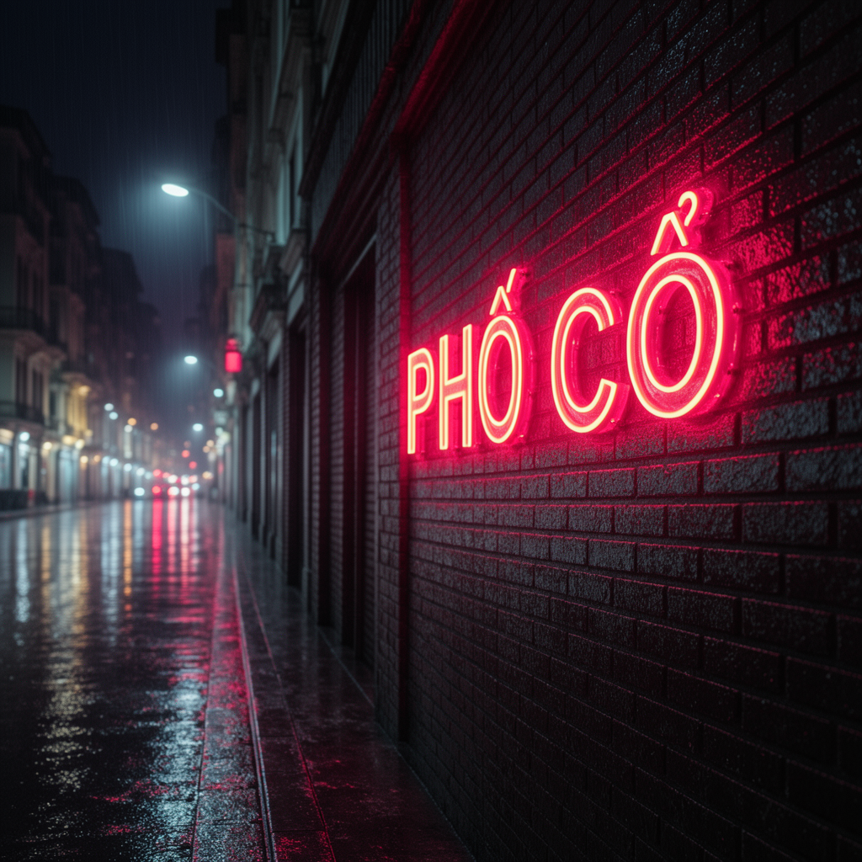

TENDOO AI | KẾT QUẢ THỰC NGHIỆM ĐỈNH CAO
06 / 11
KẾT QUẢ: Đổi font + prompt chỉ định ánh sáng, in chìm nổi
Với text ngắn:
• một tấm biển hiệu đèn neon phát sáng rực rỡ trong đêm mưa ngập ánh đèn phản chiếu trên đường phố Hà Nội, ánh sáng neon đỏ hồng hắt lên bức tường gạch rêu phong ẩm ướt, phong cách điện ảnh cinematic, 8k, siêu thực

Slide 7
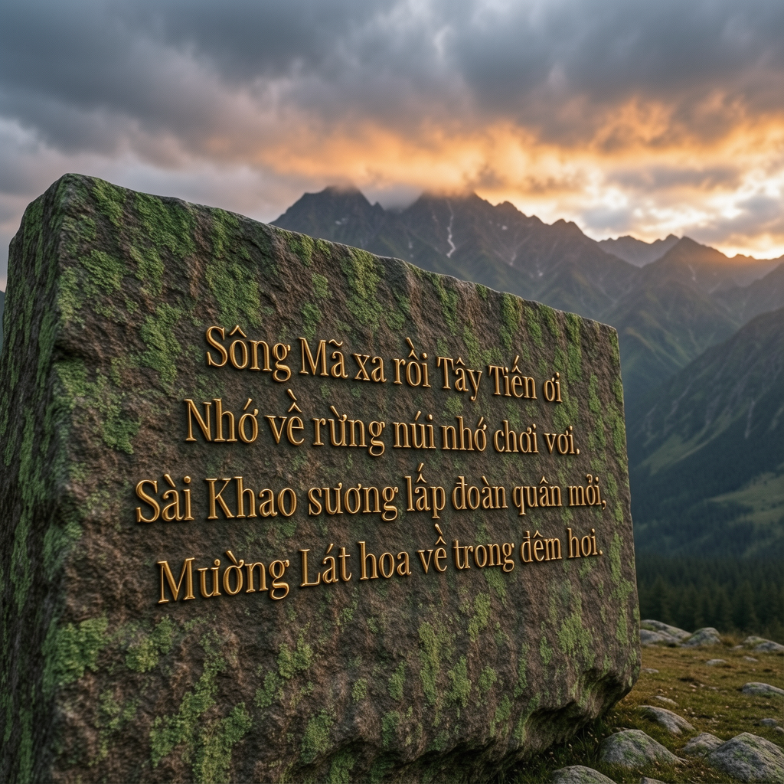
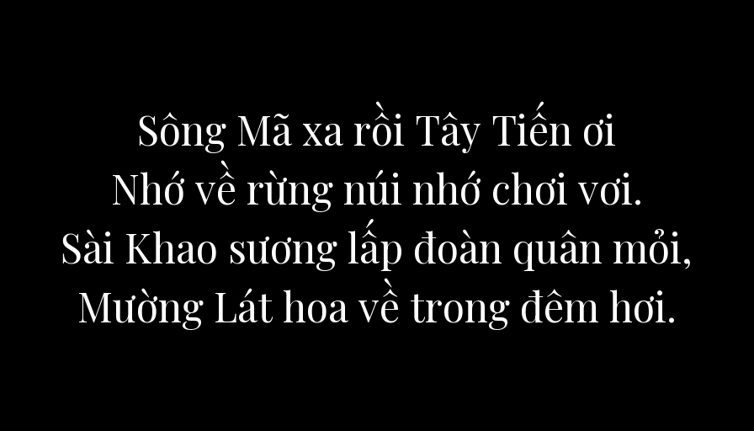
TENDOO AI | KẾT QUẢ THỰC NGHIỆM ĐỈNH CAO
06 / 11
KẾT QUẢ: Đổi font + prompt chỉ định ánh sáng, in chìm nổi
Với text dài:
• Bức vách đá sa thạch cổ kính phẳng sừng sững ở tiền cảnh góc bên, bốn câu thơ chữ khắc chìm mạ vàng đồng cổ sắc nét trên mặt đá phẳng phủ rêu phong, hậu cảnh núi non Tây Bắc hùng vĩ mây mù hoàng hôn le lói, phong cách điện ảnh sử thi cổ trang, ánh sáng studio tương phản cao

Slide 8

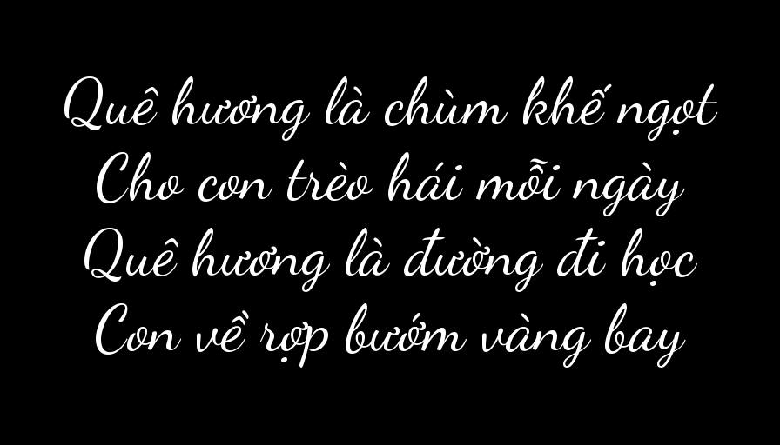
TENDOO AI | KẾT QUẢ THỰC NGHIỆM ĐỈNH CAO
06 / 11
KẾT QUẢ: Đổi font + prompt chỉ định ánh sáng, in chìm nổi
Với text dài:
• Ảnh chụp cô giáo Việt Nam duyên dáng mặc áo dài truyền thống thướt tha đứng nghiêng người bên chiếc bảng đen lớp học ở tiền cảnh, tay cầm viên phấn trắng nắn nót viết từng dòng thơ chữ phấn trắng thanh thoát mềm mại trên mặt bảng, ánh nắng sớm vàng ấm rọi qua khung cửa sổ lớp học, bụi phấn bay lơ lửng trong không gian hoài niệm ấm áp, phong cách nhiếp ảnh điện ảnh, tương phản ánh sáng studio nghệ thuật, siêu chi tiết

Slide 9
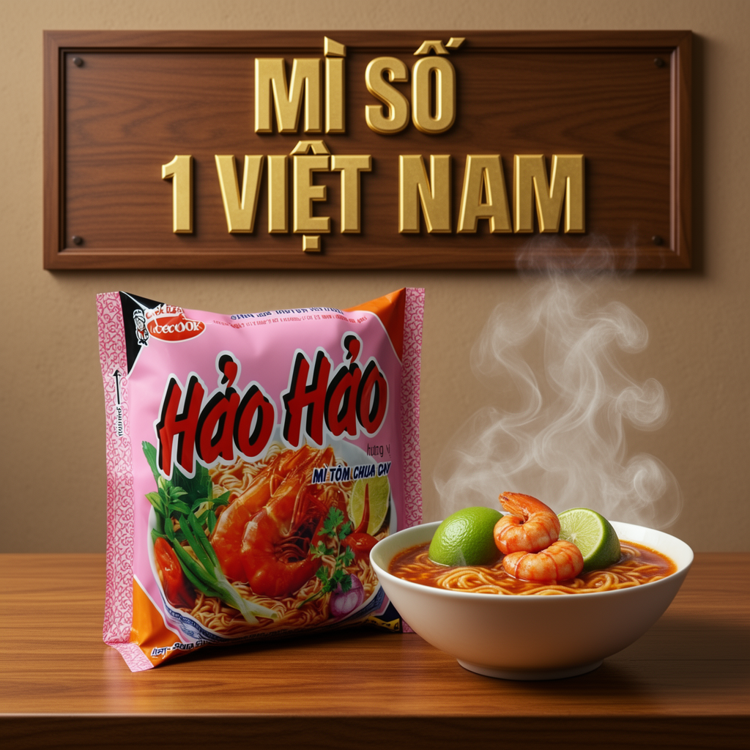

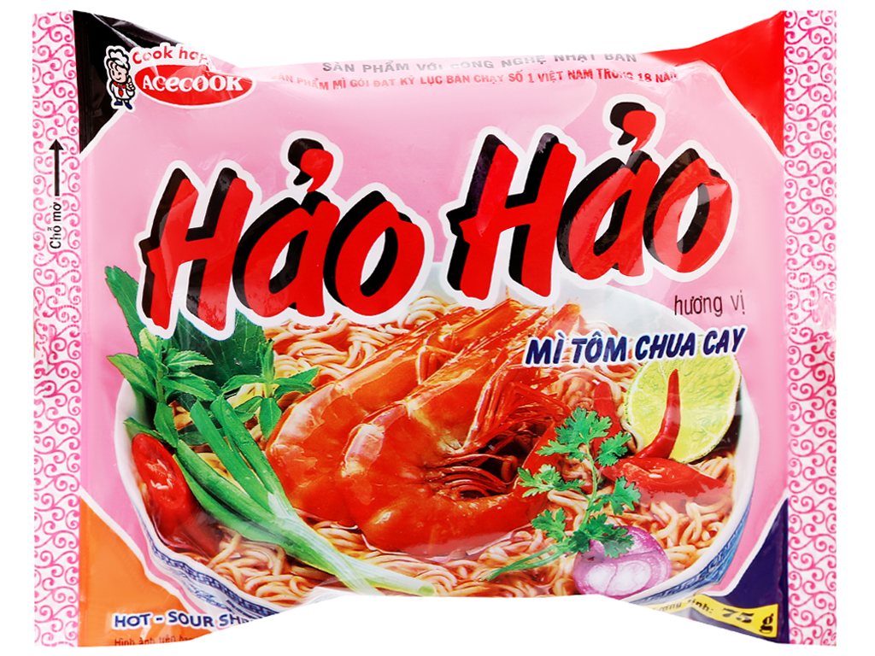
TENDOO AI | KẾT QUẢ THỰC NGHIỆM ĐỈNH CAO
06 / 11
KẾT QUẢ: Đổi font + prompt chỉ định ánh sáng, in chìm nổi
Với ảnh tham chiếu sản phẩm:
• Ảnh chụp quảng cáo thương mại cho gói mì ăn liền màu hồng đặt trên bàn gỗ ấm cúng ở giữa, bên cạnh là một bát mì tôm chua cay nóng hổi bốc khói nghi ngút có tôm đỏ tươi và lát chanh xanh mọng nước, biển hiệu gỗ vintage treo phía trên tường, dòng chữ dập nổi mạ vàng đồng rực rỡ sắc nét, ánh sáng studio ẩm thực ấm áp, phong cách nghệ thuật quảng cáo cao cấp

Slide 10



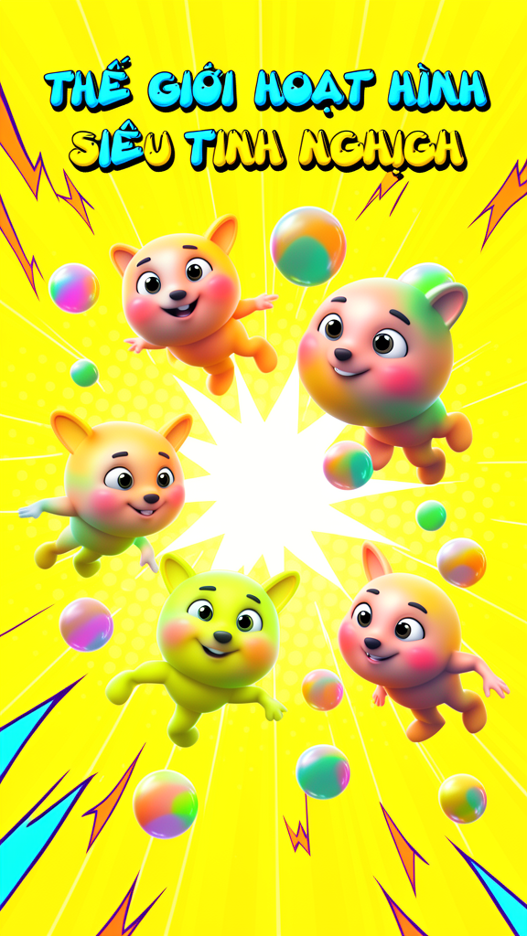
Một số kết quả khác

Slide 11
TENDOO AI | BẢN CHẤT CƠ CHẾ SOFTMAX
08 / 11
Thách Thức Kỹ Thuật: Trạng Thái Cô Lập (t<=40) vs Cạnh Tranh Đồng Thời
🟢 TRẠNG THÁI CÔ LẬP (PROBE SUITE 1)
• Khi chạy từng kênh đơn lẻ: Kênh t=10.0, 20.0, 30.0, 40.0 ĐỀU VẼ CHỮ 3D ĐẸP 100% CHUẨN XÁC. • Chỉ bắt đầu suy hao góc quay RoPE tại t >= 50.0. 👉 Ý nghĩa: Mô hình Base ĐÃ CÓ SẴN năng lực biểu diễn chữ ở dải t <= 40.0!
🔴 TRẠNG THÁI CẠNH TRANH (PROBE SUITE 2)
• Khi đưa đồng thời 3-4 Slot: Attention Heads bị hiện tượng Tranh chấp & Tràn kênh (Cross-Slot Bleeding) -> Slot giữa bị đè mất. • Ảnh sản phẩm (4096 tokens) luôn thắng thế nhờ Token Mass Dominance. 👉 Mục tiêu LoRA Phase 3: Dạy DiT phân luồng Attention độc lập giữa các slot!

Slide 12
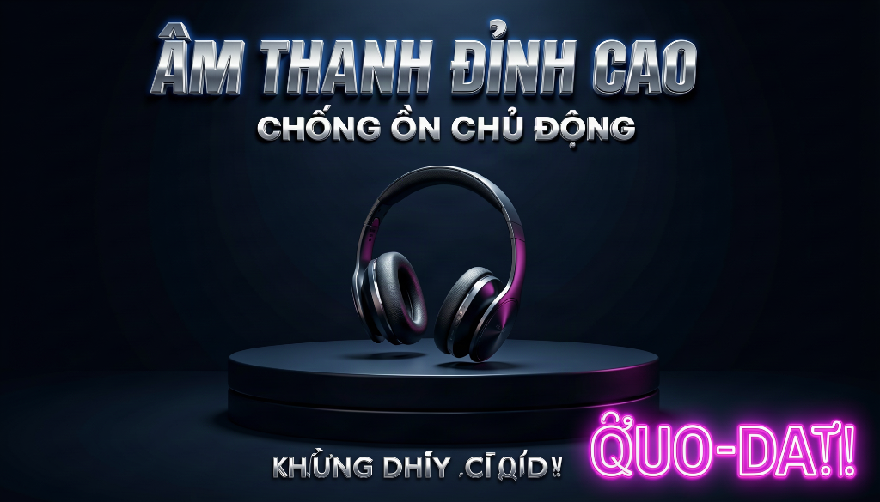

TENDOO AI | BẰNG CHỨNG THỰC NGHIỆM TRỰC QUAN
09 / 11
Thực Nghiệm Đối Chứng Đa Mô Hình (Fal.ai FLUX 9B vs Gemini 2.0)
⚠️ FLUX.2 KLEIN 9B (ZERO-SHOT): Giữ được t=10 & t=20, nhưng sụp đổ ở t=30 thành chữ rác 'ÔUÔ-DAT!' do bão hòa Attention.
✅ GEMINI 2.0 (DISTILLATION TEACHER): CHUẨN XÁC 100% CẢ 3 KHỐI TEXT (Đủ 4 dấu kép khó nhất) + Giữ trọn tai nghe + Bố cục thương mại đỉnh cao!

Slide 13
TENDOO AI | CHIẾN LƯỢC CHUYỂN GIAO TRI THỨC
10 / 11
Chiến Lược Huấn Luyện LoRA DiT 4B Base (Phase 3 Master Roadmap)
MILESTONE A (600 steps)
Hòa Trộn 1 SP + 1 Headline • 500 mẫu (300 SP + 200 T2I) • Cân bằng Softmax giữa mỏ neo 4096 tokens và Headline. • Nghiệm thu: Headline 100%, SP >= 98%.
MILESTONE B (1,200 steps)
Tách Kênh 2 Khối Text • 1,500 mẫu (900 SP + 600 T2I) • Kích hoạt phân luồng kênh t=20, triệt tiêu rò rỉ Ref-to-Ref. • Nghiệm thu: Cả 2 dòng chữ render đúng 100%.
MILESTONE C (2,200 steps)
Full 4-5 Slot Production • 2,500 mẫu toàn diện • Khóa cứng Attention 3-4 khối text (gồm Tier Cực Hạn 5-slot). • Nghiệm thu: Benchmark đạt >= 95% tổng thể.

Slide 14
TENDOO AI | ĐỀ XUẤT PHÊ DUYỆT & KẾ HOẠCH
11 / 11
Dự Toán Ngân Sách Siêu Tiết Kiệm & Kế Hoạch Hoàn Thành 3 Ngày
💰 DỰ TOÁN KINH PHÍ API (SIÊU RẺ)
• Gói Pilot Milestone A (500 mẫu): $15 (~370.000 VNĐ) • Gói Toàn Diện Phase 3 (2,500 mẫu): $75 (~1.800.000 VNĐ) • Phương án Free Credits: Tận dụng $300 Google Cloud tặng sẵn -> Chi phí thực tế = 0 VNĐ! 💎 HIỆU QUẢ ĐẦU TƯ (ROI): • Sở hữu Model AI độc quyền chạy vĩnh viễn trên 2x GPU A30. • Tốc độ sinh banner: 1.5 giây / ảnh. • Tiết kiệm hàng trăm triệu tiền API hàng tháng khi thương mại hóa!
🚀 KẾ HOẠCH HÀNH ĐỘNG 3 NGÀY TỚI
• NGÀY 1: Cấp Key -> Chạy `generate_distilled_dataset.py` sinh 500 mẫu Pilot -> QA OCR >= 98%. • NGÀY 2: Huấn luyện Milestone A & B trên 2x A30 -> Đánh giá 8 Golden Test Cases. • NGÀY 3: Huấn luyện hoàn tất Milestone C -> Đóng gói Inference Pipeline End-to-End. 👉 KIẾN NGHỊ: Phê duyệt cấp API Key Gemini để bấm máy khởi động dự án ngay hôm nay!

